Slide 1
Zakład Gospodarki Komunalnej w Więcborku Spółka z o.o.
ul. Pocztowa 2, 89-410 Więcbork tel. 52 389 70 10 kom. 607 259 050 e-mail: zgkwiecbork@op.pl NIP: 5580001466 REGON: 091416741
KRS: 0000144208 BDO 000006552

Slide 2
SPRAWOZDANIE DOTYCZĄCE ŚWIADCZENIA USŁUG PRZEZ ZGK WIĘCBORK W ZAKRESIE ODBIORU ODPADÓW KOMUNALNYCH Z TERENU GMINY WIĘCBORK NA ROK 2022.
ZGK Więcbork wykonywał w 2022 roku usługę w zakresie odbioru odpadów komunalnych od właścicieli nieruchomości na terenie Gminy Więcbork na podstawie umowy po przetargu na zadanie: „Usługa odbioru i zagospodarowania stałych odpadów komunalnych od właścicieli nieruchomości położonych na terenie Gminy Więcbork w 2022r.” oraz umów zawartych z innymi podmiotami gospodarczymi.
ul. Pocztowa 2, 89-410 Więcbork tel. 52 389 70 10 kom. 607 259 050 e-mail: zgkwiecbork@op.pl NIP: 5580001466 REGON: 091416741
KRS: 0000144208 BDO 000006552

Slide 3
SPRAWOZDANIE DOTYCZĄCE ŚWIADCZENIA USŁUG PRZEZ ZGK WIĘCBORK W ZAKRESIE ODBIORU ODPADÓW KOMUNALNYCH Z TERENU GMINY WIĘCBORK NA ROK 2021.
W celu prawidłowego wykonania usługi ZGK zobowiązane było do odbioru ze wskazanych lokalizacji odpadów niesegregowanych (zmieszanych) odpadów komunalnych, odpadów ulegających biodegradacji, odpadów zbieranych w sposób selektywny, popiołu, oraz w ramach zbiórki mebli i sprzętu pochodzących z zamieszkałych nieruchomości terenu Gminy Więcbork.
ul. Pocztowa 2, 89-410 Więcbork tel. 52 389 70 10 kom. 607 259 050 e-mail: zgkwiecbork@op.pl NIP: 5580001466 REGON: 091416741
KRS: 0000144208 BDO: 000006552

Slide 4
W CELU REALIZACJI ZADANIA ZGK WYKORZYSTANO SPECJALISTYCZNY SPRZĘT DO ODBIERANIA ODPADÓW ZMIESZANYCH TYPU ŚMIECIARKA:
Scania P 94D (14 M³ ⁾
Scania P 94D (22,5 M³⁾
^{Scania P 320 ( 21 M3 )}
Volvo FM 9- Dwie Komory
Volvo FM- (19,5 M³
^{Volvo Fm ( 14,5 M3 )}
Samochód ciężarowy marki scania przeznaczony do przewozu odpadów, wyposażony w kontenery od 8m³ do 36m³ w ilości 10 sztuk, oraz samochody do zbiórki odpadów selektywnych:
Ciężarowo- Skrzyniowy Mitsubishi Canter
Iveco HDS- Dźwig

Slide 5
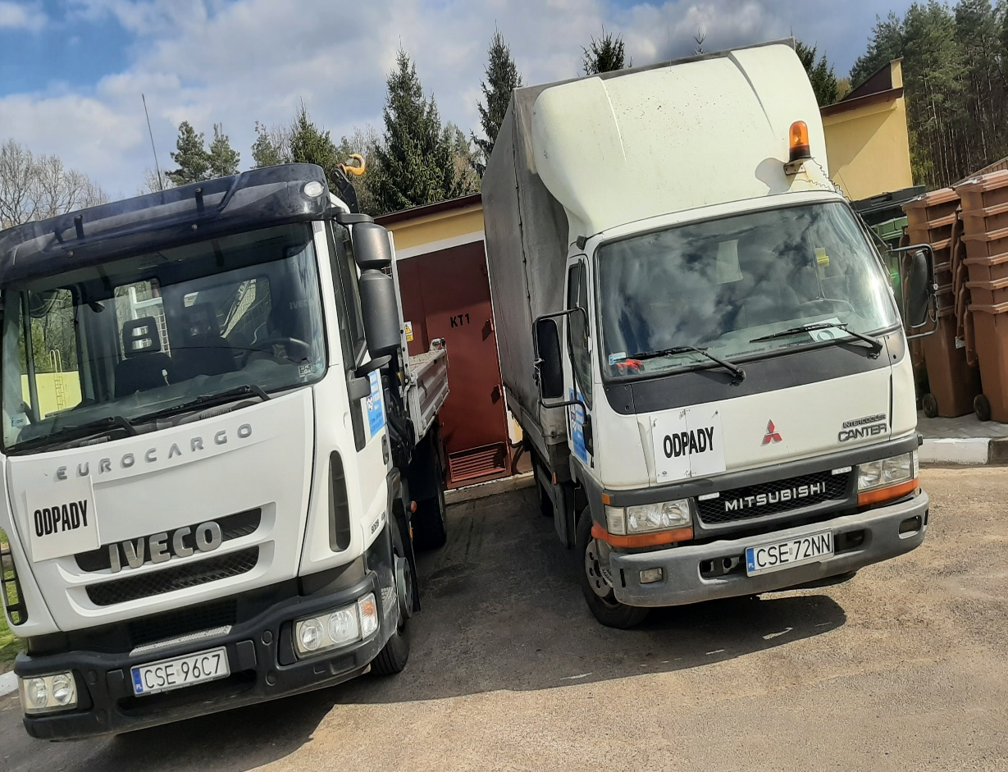
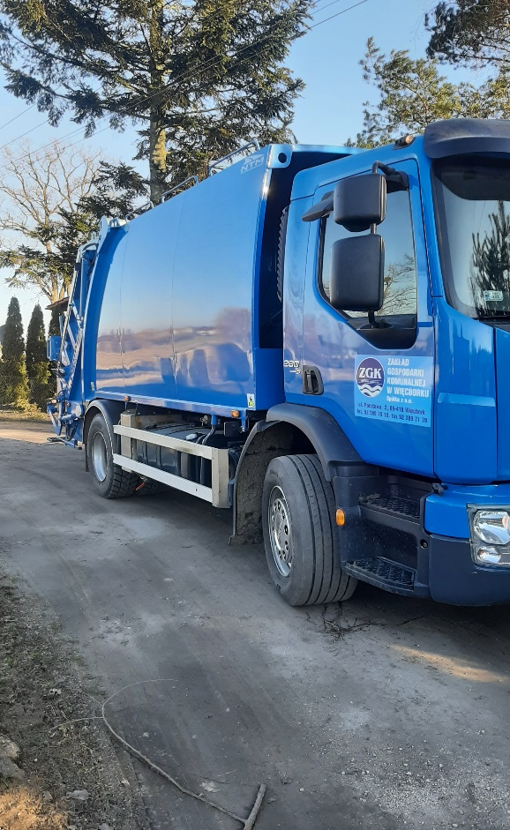
SPRAWOZDANIE DOTYCZĄCE ŚWIADCZENIA USŁUG PRZEZ ZGK WIĘCBORK W ZAKRESIE ODBIORU ODPADÓW KOMUNALNYCH Z TERENU GMINY WIĘCBORK NA ROK 2022.

Slide 6
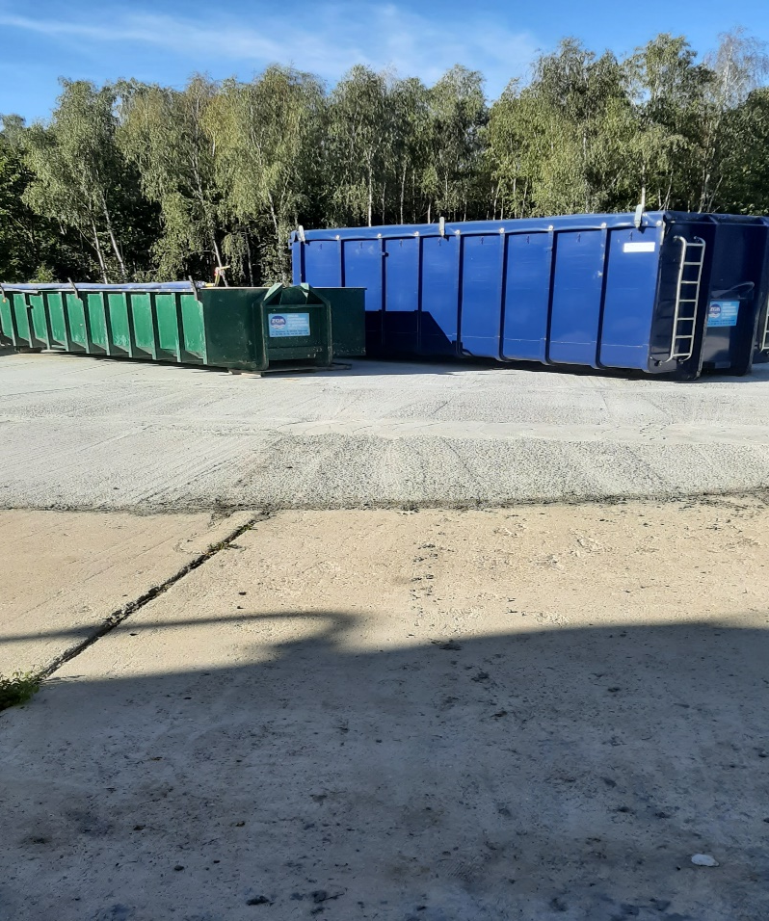
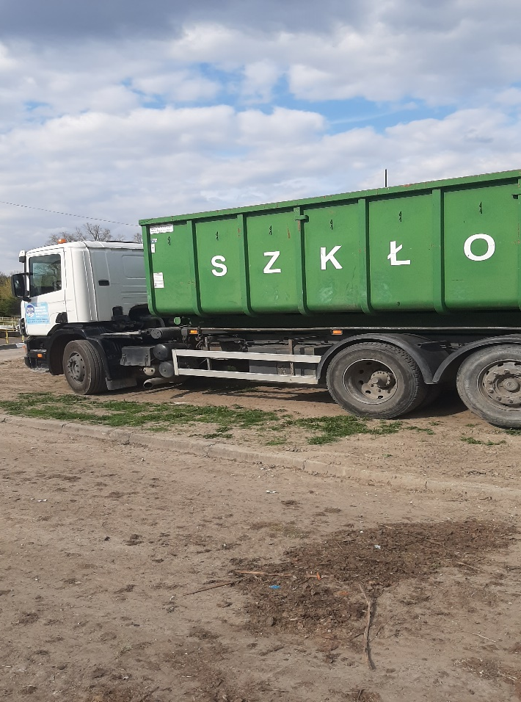
SPRAWOZDANIE DOTYCZĄCE ŚWIADCZENIA USŁUG PRZEZ ZGK WIĘCBORK W ZAKRESIE ODBIORU ODPADÓW KOMUNALNYCH Z TERENU GMINY WIĘCBORK NA ROK 2022.

Slide 7
SPRAWOZDANIE DOTYCZĄCE ŚWIADCZENIA USŁUG PRZEZ ZGK WIĘCBORK W ZAKRESIE ODBIORU ODPADÓW KOMUNALNYCH Z TERENU GMINY WIĘCBORK NA ROK 2022.
Odbiór odpadów zmieszanych z pojemników odbywał się z częstotliwością:
Budynki wielolokalowe : 1 x tydzień
Budynki jednorodzinne : 2 x miesiąc w mieście
1 x miesiąc na wsi (od stycznia do marca oraz od listopada do grudnia)
2 x miesiąc na wsi (od kwietnia do października)
Odbiór odpadów segregowanych z worków odbywał się z częstotliwością:
Budynki wielolokalowe- 1 x tydzień
Budynki jednorodzinne : 1 x miesiąc w mieście
1 x miesiąc na wsi
ul. Pocztowa 2, 89-410 Więcbork tel. 52 389 70 10 kom. 607 259 050
e-mail: zgkwiecbork@op.pl NIP: 5580001466 REGON: 091416741
KRS: 0000144208 BDO: 000006552

Slide 8
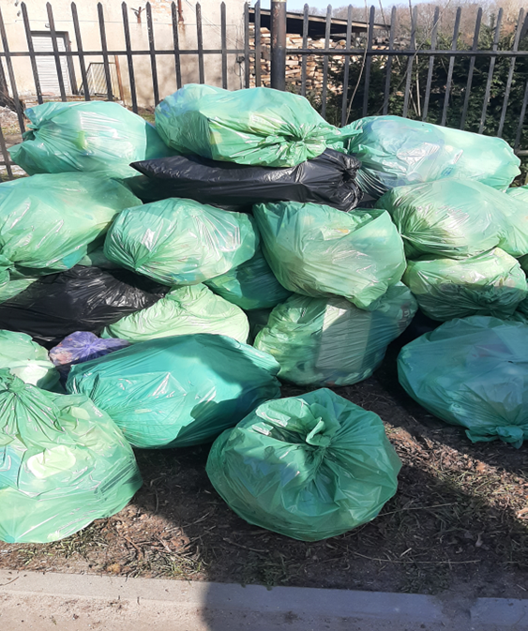
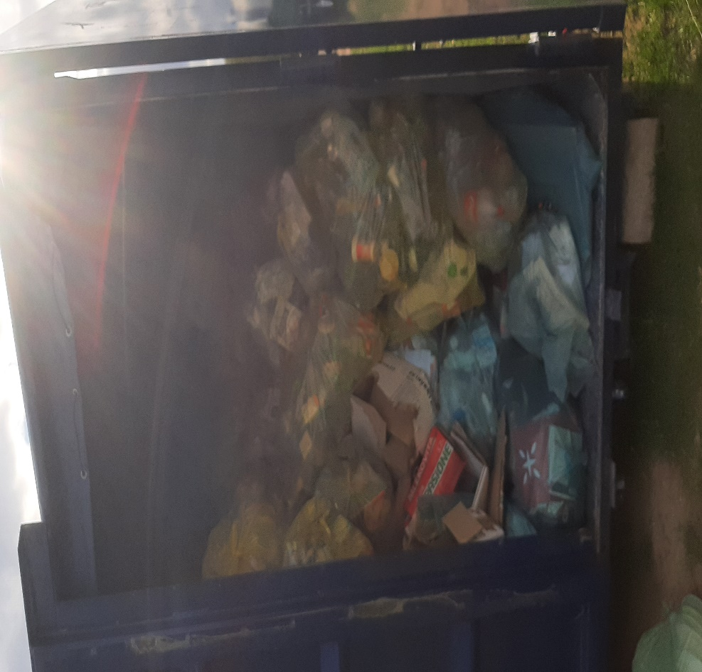
SPRAWOZDANIE DOTYCZĄCE ŚWIADCZENIA USŁUG PRZEZ ZGK WIĘCBORK W ZAKRESIE ODBIORU ODPADÓW KOMUNALNYCH Z TERENU GMINY WIĘCBORK NA ROK 2022.
ul. Pocztowa 2, 89-410 Więcbork tel. 52 389 70 10 kom. 607 259 050 e-mail: zgkwiecbork@op.pl NIP: 5580001466 REGON: 091416741
KRS: 0000144208 BDO: 000006552

Slide 9
SPRAWOZDANIE DOTYCZĄCE ŚWIADCZENIA USŁUG PRZEZ ZGK WIĘCBORK W ZAKRESIE ODBIORU ODPADÓW KOMUNALNYCH Z TERENU GMINY WIĘCBORK NA ROK 2022.
Na terenie przy blokach spółdzielni mieszkaniowej Sępólno oraz nad Orlą i takich na terenach wiejskich zabudowanych przy zabudowie blokowej i w centrach niektórych wsi oraz firmach podstawione są pojemniki zbiorcze do gromadzenia odpadów suchych, szkła i metali.
Popiół odbierany jest w sezonie grzewczym (październik-kwiecień) 1 raz w miesiącu na terenie całej Gminy, natomiast od maja do września 2 razy w wyznaczonych terminach wg harmonogramu.
ul. Pocztowa 2, 89-410 Więcbork tel. 52 389 70 10 kom. 607 259 050 e-mail: zgkwiecbork@op.pl NIP: 5580001466 REGON: 091416741
KRS: 0000144208 BDO: 000006552

Slide 10
SPRAWOZDANIE DOTYCZĄCE ŚWIADCZENIA USŁUG PRZEZ ZGK WIĘCBORK W ZAKRESIE ODBIORU ODPADÓW KOMUNALNYCH Z TERENU GMINY WIĘCBORK NA ROK 2022.
Zmieszane odpady komunalne trafiały do Tucholskiej Instalacji Przetwarzania Odpadów Komunalnych w Bladowie, natomiast odpady segregowane trafiały uprzednio na bazę magazynową mieszczącą się w Dalkowie, gdzie były sortowane oraz magazynowane wyłącznie do momentu zgromadzenia ilości odpowiedniej do dalszego transportu. W późniejszym czasie przekazywane były do instalacji odzysku i unieszkodliwiania zgodnie z hierarchią postępowania z odpadami zgodnie z ustawą z 14 grudnia 2012 roku o odpadach (Dz.U. z 2021r. Poz. 779 ze zm.)
ul. Pocztowa 2, 89-410 Więcbork tel. 52 389 70 10 kom. 607 259 050 e-mail: zgkwiecbork@op.pl NIP: 5580001466 REGON: 091416741
KRS: 0000144208 BDO: 000006552

Slide 11
SPRAWOZDANIE DOTYCZĄCE ŚWIADCZENIA USŁUG PRZEZ ZGK WIĘCBORK W ZAKRESIE ODBIORU ODPADÓW KOMUNALNYCH Z TERENU GMINY WIĘCBORK NA ROK 2022.
Od 2020 r. przez konto w BDO, prowadzona jest elektroniczna ewidencja odpadów. Tego typu dokumentacja zastąpiła karty przekazania odpadów, karty ewidencji odpadów. W związku z powyższym, przekazywanie odpadów dokumentowane jest na kartach przekazania odpadów komunalnych generowanych w systemie BDO. Baza danych o produktach i opakowaniach oraz o gospodarce odpadami czyli (BDO) – to zintegrowany system teleinformatyczny, w skład którego wchodzi funkcjonujący od dnia 24 stycznia 2018 r. Rejestr-BDO oraz moduły ewidencji i sprawozdawczości, które zgodnie z ustawą z dnia 14 grudnia 2012 r. o odpadach (Dz.U. z 2021 r. poz. 779) zostały uruchomione od 1 stycznia 2020 r.
ul. Pocztowa 2, 89-410 Więcbork tel. 52 389 70 10 kom. 607 259 050 e-mail: zgkwiecbork@op.pl NIP: 5580001466 REGON: 091416741
KRS: 0000144208 BDO: 000006552

Slide 12
SPRAWOZDANIE DOTYCZĄCE ŚWIADCZENIA USŁUG PRZEZ ZGK WIĘCBORK W ZAKRESIE ODBIORU ODPADÓW KOMUNALNYCH Z TERENU GMINY WIĘCBORK NA ROK 2022.
ul. Pocztowa 2, 89-410 Więcbork tel. 52 389 70 10 kom. 607 259 050 e-mail: zgkwiecbork@op.pl NIP: 5580001466 REGON: 091416741
KRS: 0000144208 BDO: 000006552

Slide 13
SPRAWOZDANIE DOTYCZĄCE ŚWIADCZENIA USŁUG PRZEZ ZGK WIĘCBORK W ZAKRESIE ODBIORU ODPADÓW KOMUNALNYCH Z TERENU GMINY WIĘCBORK NA ROK 2022.
ul. Pocztowa 2, 89-410 Więcbork tel. 52 389 70 10 kom. 607 259 050 e-mail: zgkwiecbork@op.pl NIP: 5580001466 REGON: 091416741
KRS: 0000144208 BDO: 000006552

Slide 14
SPRAWOZDANIE DOTYCZĄCE ŚWIADCZENIA USŁUG PRZEZ ZGK WIĘCBORK W ZAKRESIE ODBIORU ODPADÓW KOMUNALNYCH Z TERENU GMINY WIĘCBORK NA ROK 2022.
Art. 69. 1. UO KPO sporządza posiadacz odpadów, który przekazuje odpady do następnego posiadacza odpadów przed rozpoczęciem ich transportu.
•1a. Kierujący środkiem transportu, którym są transportowane odpady, jest obowiązany posiadać w trakcie transportu potwierdzenie wygenerowane z BDO, umożliwiające weryfikację informacji zawartych w KPO ze stanem rzeczywistym.
•3. Posiadacz odpadów, który przejmuje odpady od innego posiadacza odpadów, niezwłocznie, każdorazowo po przejęciu tych odpadów, jest obowiązany potwierdzić w BDO przejęcie odpadów oraz dodać w niej informacje o masie odpadów, jeżeli jest ona inna niż masa podana przez posiadacza, który przekazał odpady, a także informacje o dacie i godzinie przejęcia odpadów.
ul. Pocztowa 2, 89-410 Więcbork tel. 52 389 70 10 kom. 607 259 050 e-mail: zgkwiecbork@op.pl NIP: 5580001466 REGON: 091416741
KRS: 0000144208 BDO: 000006552

Slide 15
SPRAWOZDANIE DOTYCZĄCE ŚWIADCZENIA USŁUG PRZEZ ZGK WIĘCBORK W ZAKRESIE ODBIORU ODPADÓW KOMUNALNYCH Z TERENU GMINY WIĘCBORK NA ROK 2022.
Baza danych o odpadach ma za zadanie uszczelnić system gospodarowania odpadami, zwiększyć skuteczność walki z szarą strefą oraz poprawić poziom recyklingu.
Obowiązki sprawozdawcze oraz ewidencyjne są generowane elektronicznie co pozwala na odpowiednie zarządzanie, gromadzenie informacjami o odpadach.
Obowiązek wpisu do rejestru mają przedsiębiorcy, którzy m.in. wytwarzają odpady, transportują, przetwarzają; wprowadzają produkty w opakowaniach na terytorium kraju takie jak oleje smarowe, pojazdy; opony, baterie i akumulatory
Wszystkim przedsiębiorcom zarejestrowanym w BDO właściwy marszałek województwa przydziela indywidualny numer rejestrowy.
Zakład Gospodarki Komunalnej w Więcborku posiada takowy wpis oraz nr rejestrowy od 2018 roku.
ul. Pocztowa 2, 89-410 Więcbork tel. 52 389 70 10 kom. 607 259 050 e-mail: zgkwiecbork@op.pl NIP: 5580001466 REGON: 091416741
KRS: 0000144208 BDO: 000006552

Slide 16
SPRAWOZDANIE DOTYCZĄCE ŚWIADCZENIA USŁUG PRZEZ ZGK WIĘCBORK W ZAKRESIE ODBIORU ODPADÓW KOMUNALNYCH Z TERENU GMINY WIĘCBORK NA ROK 2022.
Odebrane odpady od mieszkańców w 2022r.:
- odpady ulegające biodegradacji w ilości 342,780 Mg
- odpady wielkogabarytowe w ilości 111,780 Mg
-zmieszane odpady opakowaniowe w ilości 192,160 Mg
opakowania z papieru i tektury w ilości 70,607 Mg
- zużyte urządzenia elektryczne i elektroniczne w ilości 22,550 Mg,
opakowania z tworzyw sztucznych w ilości 117,800 Mg.
opakowania ze szkła w ilości 295,050 Mg,
Ponadto popiół w ilości 441,380 Mg i zmieszane odpady komunalne w ilości 1299,840 Mg
ul. Pocztowa 2, 89-410 Więcbork tel. 52 389 70 10 kom. 607 259 050 e-mail: zgkwiecbork@op.pl NIP: 5580001466 REGON: 091416741
KRS: 0000144208 BDO: 000006552

Slide 17
SPRAWOZDANIE DOTYCZĄCE ŚWIADCZENIA USŁUG PRZEZ ZGK WIĘCBORK W ZAKRESIE ODBIORU ODPADÓW KOMUNALNYCH Z TERENU GMINY WIĘCBORK NA ROK 2022.
KONTRAHENT | KOD ODPADU | ILOŚĆ ODPADÓW PODDANYCH RECYKLINGOWI (Mg) | STAWKA NETTO ZA 1 Mg | DOCHODY BRUTTO
MAD RECYCLING | 15 01 01 – OPAKOWANIA Z PAPIERU I TEKTURY | 70,607 | 100,00-300,00 | 9848,53
TESLA RECYCLING | 20 01 23, 20 01 35, 20 01 36 – ZUŻYTY SPRZĘT ELEKTRYCZNY I ELEKTRONICZNY | 22,550 | ok 140,00 | 3393,140
RAZEM |  |  |  | 13241,67
ul. Pocztowa 2, 89-410 Więcbork tel. 52 389 70 10 kom. 607 259 050 e-mail: zgkwiecbork@op.pl NIP: 5580001466 REGON: 091416741
KRS: 0000144208 BDO: 000006552

Slide 18
SPRAWOZDANIE DOTYCZĄCE ŚWIADCZENIA USŁUG PRZEZ ZGK WIĘCBORK W ZAKRESIE ODBIORU ODPADÓW KOMUNALNYCH Z TERENU GMINY WIĘCBORK NA ROK 2022.
PUNKT SELEKTYWNEJ ZBIÓRKI ODPADÓW KOMUNALNYCH W DALKOWIE
Punkt Selektywnej Zbiórki Odpadów Komunalnych, znajduje się w miejscowości Dalkowo na działce nr 116/3. Został utworzony przez Gminę Więcbork na podstawie art. 3 ust. 2 pkt. 6 ustawy z dnia 13 września 1996 r. o utrzymaniu czystości i porządku w gminach (Dz. U. z 2016 r. poz. 250).
Do Punktu Selektywnego Zbierania Odpadów Komunalnych mieszkańcy naszej gminy w ramach opłaty za gospodarowanie odpadami komunalnymi mają możliwość dostarczenia bez dodatkowych kosztów wytwarzane przez siebie odpady w gospodarstwie domowym zebrane selektywnie.
Ponadto w ramach opłaty ZGK organizuje 2 razy w roku zbiórkę z posesji odpadów wielkogabarytowych oraz sprzętu elektrycznego i elektronicznego.
ul. Pocztowa 2, 89-410 Więcbork tel. 52 389 70 10 kom. 607 259 050 e-mail: zgkwiecbork@op.pl NIP: 5580001466 REGON: 091416741
KRS: 0000144208 BDO: 000006552

Slide 19
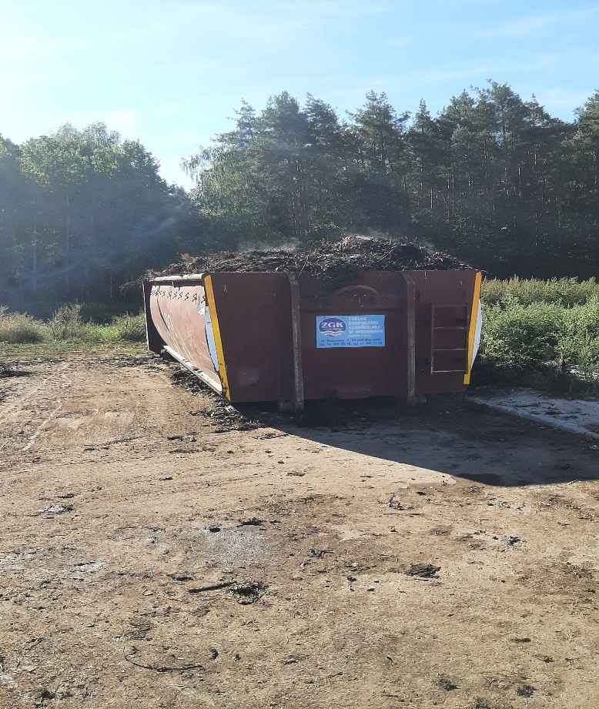
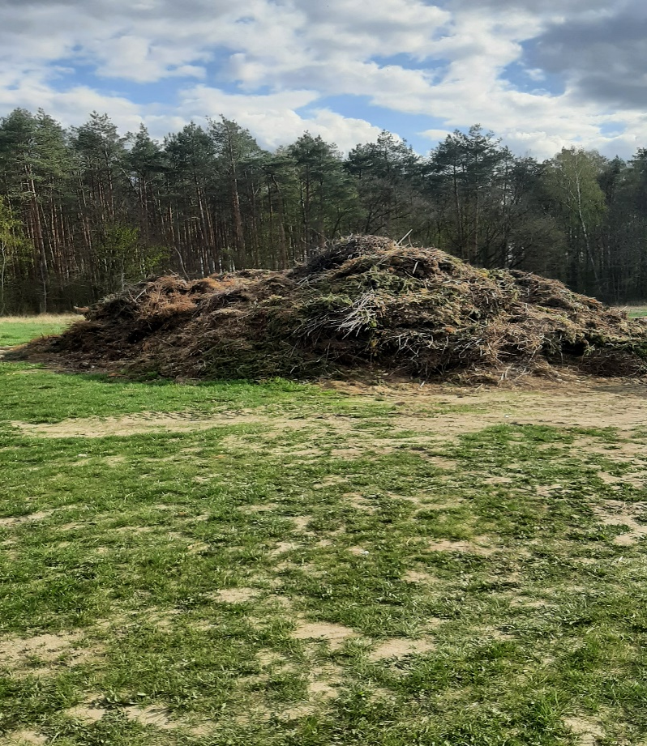
SPRAWOZDANIE DOTYCZĄCE ŚWIADCZENIA USŁUG PRZEZ ZGK WIĘCBORK W ZAKRESIE ODBIORU ODPADÓW KOMUNALNYCH Z TERENU GMINY WIĘCBORK NA ROK 2022.
ul. Pocztowa 2, 89-410 Więcbork tel. 52 389 70 10 kom. 607 259 050 e-mail: zgkwiecbork@op.pl NIP: 5580001466 REGON: 091416741
KRS: 0000144208 BDO: 000006552

Slide 20
SPRAWOZDANIE DOTYCZĄCE ŚWIADCZENIA USŁUG PRZEZ ZGK WIĘCBORK W ZAKRESIE ODBIORU ODPADÓW KOMUNALNYCH Z TERENU GMINY WIĘCBORK NA ROK 2022.
Przyjmowane odpady w PSZOK :
- odpady zielone ,odpady ulegające biodegradacji, chemikalia,
- zużyty sprzęt elektryczny i elektroniczny, papier, szkło, tworzywa sztuczne,
- opakowania wielomateriałowe, metal, odpady wielkogabarytowe, odpady tworzone podczas iniekcji domowych, odzież
- odpady budowlane i rozbiórkowe powstające w gospodarstwach domowych (do 200 kg rocznie na jedno gospodarstwo domowe)
- zużyte opony (do 8 sztuk rocznie na jedno gospodarstwo domowe) pochodzące z pojazdów o dopuszczalnej masie całkowitej do 3,5 t.
ul. Pocztowa 2, 89-410 Więcbork tel. 52 389 70 10 kom. 607 259 050 e-mail: zgkwiecbork@op.pl NIP: 5580001466 REGON: 091416741
KRS: 0000144208 BDO: 000006552

Slide 21
SPRAWOZDANIE DOTYCZĄCE ŚWIADCZENIA USŁUG PRZEZ ZGK WIĘCBORK W ZAKRESIE ODBIORU ODPADÓW KOMUNALNYCH Z TERENU GMINY WIĘCBORK NA ROK 2022.
Przyjęcia w/w odpadów od mieszkańców dokonuje upoważniony pracownik punktu w poniedziałek, wtorek, czwartek i piątek w godz. 07:00 – 15:00, w środę w godz. 09:00 – 17:00 i w ostatnią sobotę miesiąca w godz. 08:00 – 14:00, po uprzednim ich sprawdzeniu z wykazem aktualnie przyjmowanych odpadów, zgodnie Rozporządzeniem Ministra Klimatu z dnia 3 Stycznia 2020 roku w sprawie katalogu odpadów.
ul. Pocztowa 2, 89-410 Więcbork tel. 52 389 70 10 kom. 607 259 050 e-mail: zgkwiecbork@op.pl NIP: 5580001466 REGON: 091416741
KRS: 0000144208 BDO: 000006552

Slide 22
SPRAWOZDANIE DOTYCZĄCE ŚWIADCZENIA USŁUG PRZEZ ZGK WIĘCBORK W ZAKRESIE ODBIORU ODPADÓW KOMUNALNYCH Z TERENU GMINY WIĘCBORK NA ROK 2022.
W 2022 roku na punkt PSZOK od mieszkańców przyjęte zostały następujące odpady:
-zużyte opony w ilości 18,520 Mg
-odpady budowlane w ilości 66,140 Mg
-zużyte urządzenia elektryczne i elektroniczne w ilości 2,960 Mg
-odpady ulegające biodegradacji w ilości 31,380 Mg
-odpady wielkogabarytowe w ilości 23,160 Mg
-chemikalia w ilości 1,940 Mg
-odzież w ilości 3,720 Mg
- papa w ilości 6,380 Mg
- lampy w ilości 0,150 Mg
ul. Pocztowa 2, 89-410 Więcbork tel. 52 389 70 10 kom. 607 259 050 e-mail: zgkwiecbork@op.pl NIP: 5580001466 REGON: 091416741
KRS: 0000144208 BDO: 000006552

Slide 23
SPRAWOZDANIE DOTYCZĄCE ŚWIADCZENIA USŁUG PRZEZ ZGK WIĘCBORK W ZAKRESIE ODBIORU ODPADÓW KOMUNALNYCH Z TERENU GMINY WIĘCBORK NA ROK 2022.
INFORMACJA DOT. POJEMNIKÓW:
Przy budynkach wielolokalowych na terenie gminy podstawione są pojemniki 1100l. w ilości:
na odpady zmieszane- 59 sztuk
na szkło- 18 sztuk
na plastik- 58 sztuk,
ponadto na terenie gminy od początku funkcjonowania systemu zakład wyposażył mieszkańców w pojemniki na odpady zmieszane w ilości:
120l. -1705 sztuk
240l. -353 sztuk
ul. Pocztowa 2, 89-410 Więcbork tel. 52 389 70 10 kom. 607 259 050 e-mail: zgkwiecbork@op.pl NIP: 5580001466 REGON: 091416741
KRS: 0000144208 BDO:000006552

Slide 24
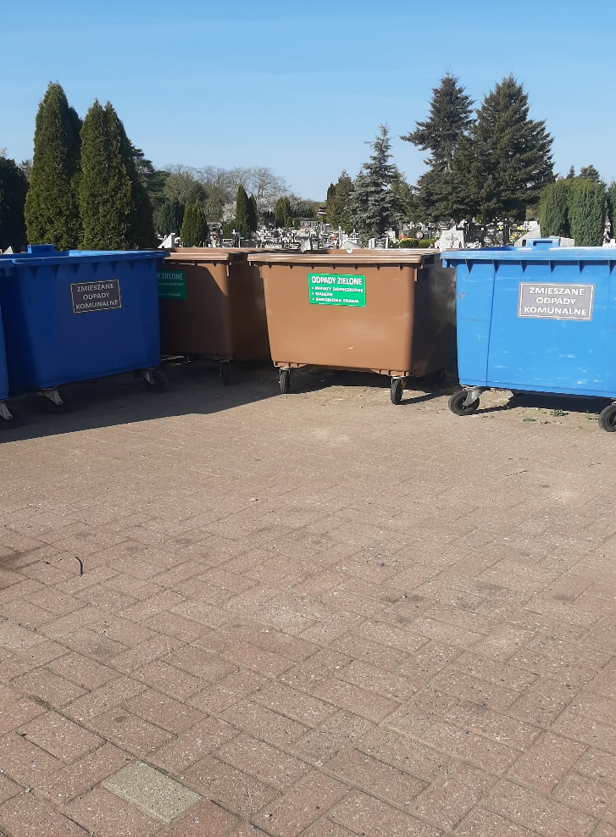
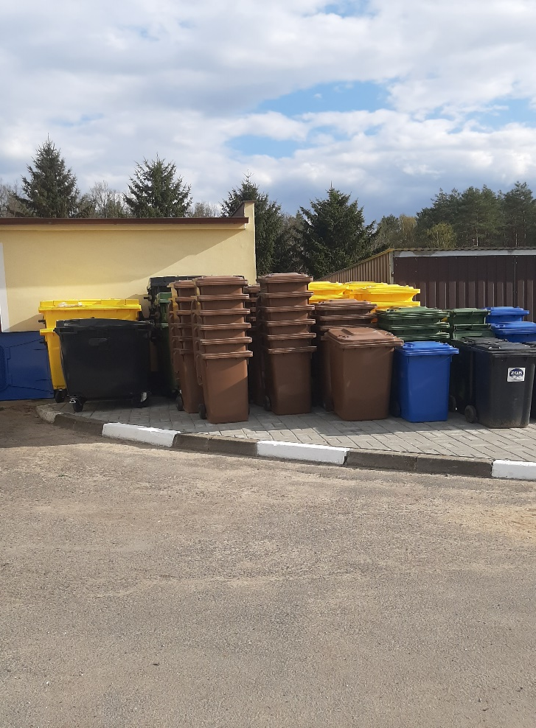
SPRAWOZDANIE DOTYCZĄCE ŚWIADCZENIA USŁUG PRZEZ ZGK WIĘCBORK W ZAKRESIE ODBIORU ODPADÓW KOMUNALNYCH Z TERENU GMINY WIĘCBORK NA ROK 2022.

Slide 25
SPRAWOZDANIE DOTYCZĄCE ŚWIADCZENIA USŁUG PRZEZ ZGK WIĘCBORK W ZAKRESIE ODBIORU ODPADÓW KOMUNALNYCH Z TERENU GMINY WIĘCBORK NA ROK 2022.
Do selektywnego zbierania popiołu i odpadów zielonych na terenie miasta ustawiono pojemniki 1100l. W ilości :
20 sztuk na popiół
21 sztuk na odpady ulegające biodegradacji
ul. Pocztowa 2, 89-410 Więcbork tel. 52 389 70 10 kom. 607 259 050 e-mail: zgkwiecbork@op.pl NIP: 5580001466 REGON: 091416741
KRS: 0000144208 BDO:000006552

Slide 26
SPRAWOZDANIE DOTYCZĄCE ŚWIADCZENIA USŁUG PRZEZ ZGK WIĘCBORK W ZAKRESIE ODBIORU ODPADÓW KOMUNALNYCH Z TERENU GMINY WIĘCBORK NA ROK 2022.
Rodzaj odpadu | Rok 2019 |  | Rok 2020 |  | Rok 2021 |  | Rok 2022
 | ilość | cena | ilość | cena | ilość | cena | ilość | cena
Odpady zmieszane | 1788,072 | 318,00 | 1321,18 | 398,00 | 1428,74 | 435,00 | 1299,84 | 435,00
Odpady wielkogabarytowe | 116,68 | 460,00 | 114,68 | 600,00 | 111,56 | 800,00 | 111,78 | 800,00
Odpady ulegające biodegradacji | 211,88 | 15,00 | 387,09 | 15,00 | 407,5603 | 200-300 | 342,78 | 450,00-600,00
popiół | 455,98 | 100,00 | 479,72 | 122,50 | 510,14 | 130-500 | 441,38 | 130,00-491,00
Plastik | 222,97 | 38,00 | 228,58 | 100,00 | 164,02 | 250,00 | 192,16 | 250,00-475,00
ul. Pocztowa 2, 89-410 Więcbork tel. 52 389 70 10 kom. 607 259 050 e-mail: zgkwiecbork@op.pl NIP: 5580001466 REGON: 091416741
KRS: 0000144208 BDO:000006552

Slide 27
SPRAWOZDANIE DOTYCZĄCE ŚWIADCZENIA USŁUG PRZEZ ZGK WIĘCBORK W ZAKRESIE ODBIORU ODPADÓW KOMUNALNYCH Z TERENU GMINY WIĘCBORK NA ROK 2022.
Rodzaj odpadu | Ilość w Mg | Stawka netto | Koszty brutto
Odpady zmieszane | 1299,84 | 453,00 | 610664,83
Popiół | 441,38 | 130,00-491,00 | 97737,34
Meble | 111,78 | 800,00 | 96577,92
Plastik | 249,65 | 250,00-475,00 | 107617,19
Odpady bio | 342,78 | 450,00-600,00 | 196913,806
RAZEM |  |  | 1109511,086
ul. Pocztowa 2, 89-410 Więcbork tel. 52 389 70 10 kom. 607 259 050 e-mail: zgkwiecbork@op.pl NIP: 5580001466 REGON: 091416741
KRS: 0000144208 BDO:000006552

Slide 28
SPRAWOZDANIE DOTYCZĄCE ŚWIADCZENIA USŁUG PRZEZ ZGK WIĘCBORK W ZAKRESIE ODBIORU ODPADÓW KOMUNALNYCH Z TERENU GMINY WIĘCBORK NA ROK 2022.
ul. Pocztowa 2, 89-410 Więcbork tel. 52 389 70 10 kom. 607 259 050 e-mail: zgkwiecbork@op.pl NIP: 5580001466 REGON: 091416741
KRS: 0000144208 BDO:000006552

Slide 29
SPRAWOZDANIE DOTYCZĄCE ŚWIADCZENIA USŁUG PRZEZ ZGK WIĘCBORK W ZAKRESIE ODBIORU ODPADÓW KOMUNALNYCH Z TERENU GMINY WIĘCBORK NA ROK 2022.
ul. Pocztowa 2, 89-410 Więcbork tel. 52 389 70 10 kom. 607 259 050 e-mail: zgkwiecbork@op.pl NIP: 5580001466 REGON: 091416741
KRS: 0000144208 BDO:000006552

Slide 30
SPRAWOZDANIE DOTYCZĄCE ŚWIADCZENIA USŁUG PRZEZ ZGK WIĘCBORK W ZAKRESIE ODBIORU ODPADÓW KOMUNALNYCH Z TERENU GMINY WIĘCBORK NA ROK 2022.
ul. Pocztowa 2, 89-410 Więcbork tel. 52 389 70 10 kom. 607 259 050 e-mail: zgkwiecbork@op.pl NIP: 5580001466 REGON: 091416741
KRS: 0000144208 BDO:000006552

Slide 31
SPRAWOZDANIE DOTYCZĄCE ŚWIADCZENIA USŁUG PRZEZ ZGK WIĘCBORK W ZAKRESIE ODBIORU ODPADÓW KOMUNALNYCH Z TERENU GMINY WIĘCBORK NA ROK 2022.
ul. Pocztowa 2, 89-410 Więcbork tel. 52 389 70 10 kom. 607 259 050 e-mail: zgkwiecbork@op.pl NIP: 5580001466 REGON: 091416741
KRS: 0000144208 BDO:000006552

Slide 32
SPRAWOZDANIE DOTYCZĄCE ŚWIADCZENIA USŁUG PRZEZ ZGK WIĘCBORK W ZAKRESIE ODBIORU ODPADÓW KOMUNALNYCH Z TERENU GMINY WIĘCBORK NA ROK 2022.
ul. Pocztowa 2, 89-410 Więcbork tel. 52 389 70 10 kom. 607 259 050 e-mail: zgkwiecbork@op.pl NIP: 5580001466 REGON: 091416741
KRS: 0000144208 BDO:000006552

Slide 33
SPRAWOZDANIE DOTYCZĄCE ŚWIADCZENIA USŁUG PRZEZ ZGK WIĘCBORK W ZAKRESIE ODBIORU ODPADÓW KOMUNALNYCH Z TERENU GMINY WIĘCBORK NA ROK 2022.
ul. Pocztowa 2, 89-410 Więcbork tel. 52 389 70 10 kom. 607 259 050 e-mail: zgkwiecbork@op.pl NIP: 5580001466 REGON: 091416741
KRS: 0000144208 BDO:000006552

Slide 34
SPRAWOZDANIE DOTYCZĄCE ŚWIADCZENIA USŁUG PRZEZ ZGK WIĘCBORK W ZAKRESIE ODBIORU ODPADÓW KOMUNALNYCH Z TERENU GMINY WIĘCBORK NA ROK 2022.
POZIOMY UZYSKANE W 2022 ROKU:
Poziom przygotowania do ponownego użycia i recyklingu odpadów komunalnych za 2022 rok obliczony został wg Rozporządzenia Ministra Klimatu i Środowiska z dnia 3 sierpnia 2021 roku, na podstawie art. 3b ust. 3 ustawy z dnia 13 września 1996r. o utrzymaniu czystości i porządku w gminach ( Dz. U. z 2021r. poz. 888). Rozporządzenie określa sposób obliczenia poziomów oraz warunki zaliczania masy odpadów komunalnych do masy odpadów komunalnych przygotowanych do ponownego użycia i poddanych recyklingowi. Bezpośrednie zbieranie danych oznaczało pozyskanie danych ze sprawozdań składanych za pośrednictwem Bazy danych o produktach i opakowaniach oraz o gospodarce odpadami jak z informacji uzyskanych od prowadzących instalację komunalną wg art. 9oa ustawy z dnia 13 września 1996r. o utrzymaniu czystości i porządku w gminach.
ul. Pocztowa 2, 89-410 Więcbork tel. 52 389 70 10 kom. 607 259 050 e-mail: zgkwiecbork@op.pl NIP: 5580001466 REGON: 091416741
KRS: 0000144208 BDO:000006552

Slide 35
SPRAWOZDANIE DOTYCZĄCE ŚWIADCZENIA USŁUG PRZEZ ZGK WIĘCBORK W ZAKRESIE ODBIORU ODPADÓW KOMUNALNYCH Z TERENU GMINY WIĘCBORK NA ROK 2022.
GMINY BYŁY OBOWIĄZANE OSIĄGNĄĆ POZIOM PRZYGOTOWANIA DO PONOWNEGO UŻYCIA I RECYKLINGU ODPADÓW KOMUNALNYCH ZA ROK 2022- 25 % WAGOWO.
ZGK OSIĄGNĄŁ POZIOM 39,80 %
ul. Pocztowa 2, 89-410 Więcbork tel. 52 389 70 10 kom. 607 259 050 e-mail: zgkwiecbork@op.pl NIP: 5580001466 REGON: 091416741
KRS: 0000144208 BDO:000006552

Slide 36
SPRAWOZDANIE DOTYCZĄCE ŚWIADCZENIA USŁUG PRZEZ ZGK WIĘCBORK W ZAKRESIE ODBIORU ODPADÓW KOMUNALNYCH Z TERENU GMINY WIĘCBORK NA ROK 2022.
- Podsumowanie -
Koszty poniesione w systemie na odbiór i zagospodarowanie odpadów komunalnych od właścicieli nieruchomości położonych na terenie Gminy Więcbork w 2022 roku wyniosły 2.692.924,77 zł,
986.721,13 zł. za unieszkodliwianie odpadów, natomiast dochody uzyskano na poziomie – 2.759.954,87 zł netto.
Koszty dotyczące wszystkich działów odpadów ogółem (z PSZOK i bazą magazynową oraz innymi podmiotami gospodarczymi) wynosiły w 2022 roku – 3.671.712,79 zł netto, natomiast dochody uzyskano na poziomie – 3.862.019,95 zł netto.
ul. Pocztowa 2, 89-410 Więcbork tel. 52 389 70 10 kom. 607 259 050 e-mail: zgkwiecbork@op.pl NIP: 5580001466 REGON: 091416741
KRS: 0000144208 BDO:000006552

Slide 37
Dziękuję za uwagę.
Dyrektor zakładu/Prezes zarządu: mgr Adam Kubiak
ul. Pocztowa 2, 89-410 Więcbork tel. 52 389 70 10 kom. 607 259 050 e-mail: zgkwiecbork@op.pl NIP: 5580001466 REGON: 091416741
KRS: 0000144208 BDO: 000006552

